Slide 1

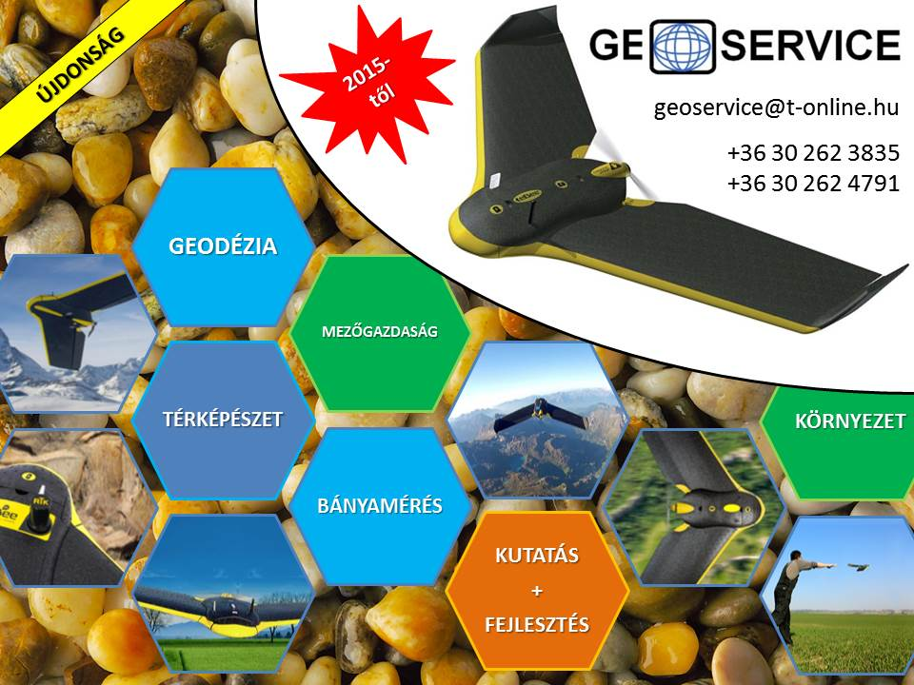
agroBee team
2016.

Slide 2
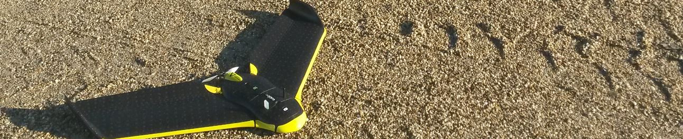
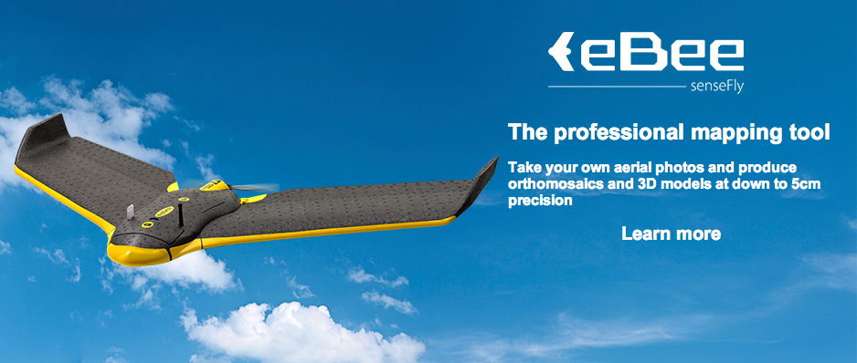

Bemutatkozás
Cégünk szolgáltatásainak körét egy új technológiai eljárás, a robotrepülő nyújtotta lehetőség felhasználásával geodéziai pontosságú légi fotózással és légifotók kiértékelésével bővítette. Ez a technológia az eddiginél gyorsabb, megbízhatóbb és a mindenkori állapotot pontosan tükröző eredményt produkál rövid időn belül.
Komplex rendszer:
Légijármű RGB – NIR – INFRA – MULTSPEKRÁLIS kamerák
Repülés tervezés le és felszállóhely, átfedés, magasság, stb..
Kiértékelés fotogrammetria, mezőgazdaság, egyéb..

Slide 3
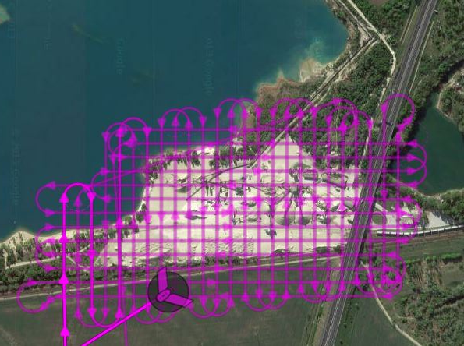
A felmérés alapelve
A felmérés alapvetően két részből áll:
  helyszínen történő felmérés a robotrepülővel és a felmérés azonnali, gyors kiértékelése,
  irodában történő részletes kiértékelés.
A helyszínen történő felmérést megelőzően lehetőség van az úgynevezett repülési terv előzetes elkészítésére, de akár az adott körülményekhez igazodva (helyi akadályok, aktuális szélviszonyok, stb…) azonnali módosítás vagy új repülési terv is készíthető.

Slide 4
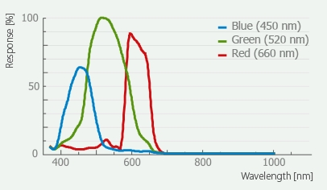
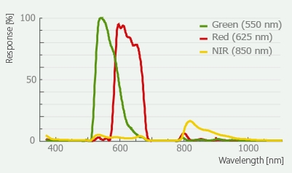
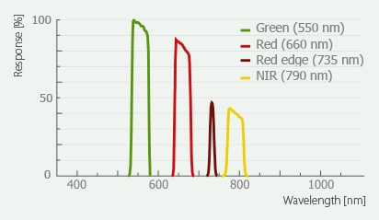
Kamera spektrumok
Alkalmazható kamerák, kamera spektrumok
RGB
kamera
Normál felvételekhez
Fotogrammetria
NIR
kamera
Közeli infravörös tartományban működő kamera
Nedvesség, vegetáció
multiSPEC
kamera
4 külön – külön érzékelővel működő kamera
Mezőgazdaság

Slide 5
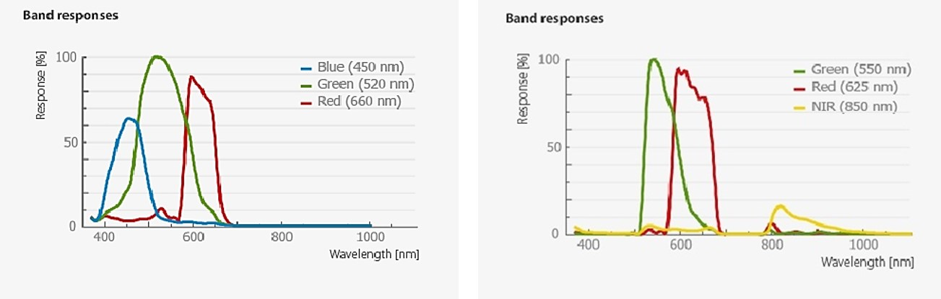
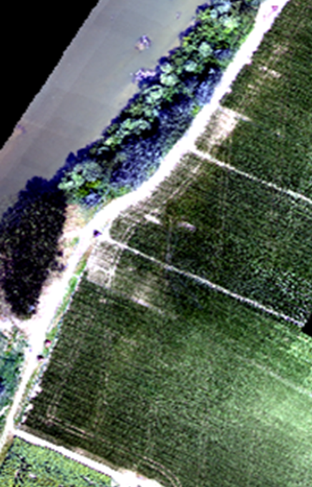
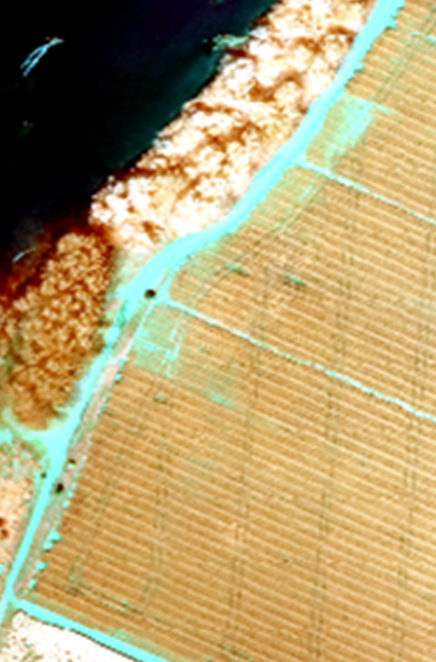
Kamera spektrumok

Slide 6
LHKL
Megbízhatóság –pontosság
Repülési magasság - terepi felbontás - kamera
RGB mérőkamera
80 méter - 2.5 cm / pixel
100 méter - 3.1 cm / pixel
150 méter - 4.6 cm / pixel
NIR kamera
150 méter - 6.0 cm / pixel
200 méter - 20.0 cm / pixel
TÉNYLEGESEN MILYEN PONTOSSÁGRA
VAN SZÜKSÉGÜNK?
Képek megbízhatósága
Képhibák
Képvándorlás
Elrajzolás
Fényviszonyok
Kiegyenlítés - képösszefűzés
Illesztő pontok megbízhatósága
Hálózati koordináta megbízhatóságok
Helyi hálózat
EOV hálózat
RTK - GPS
Illesztőpontok kiválasztása

Slide 7
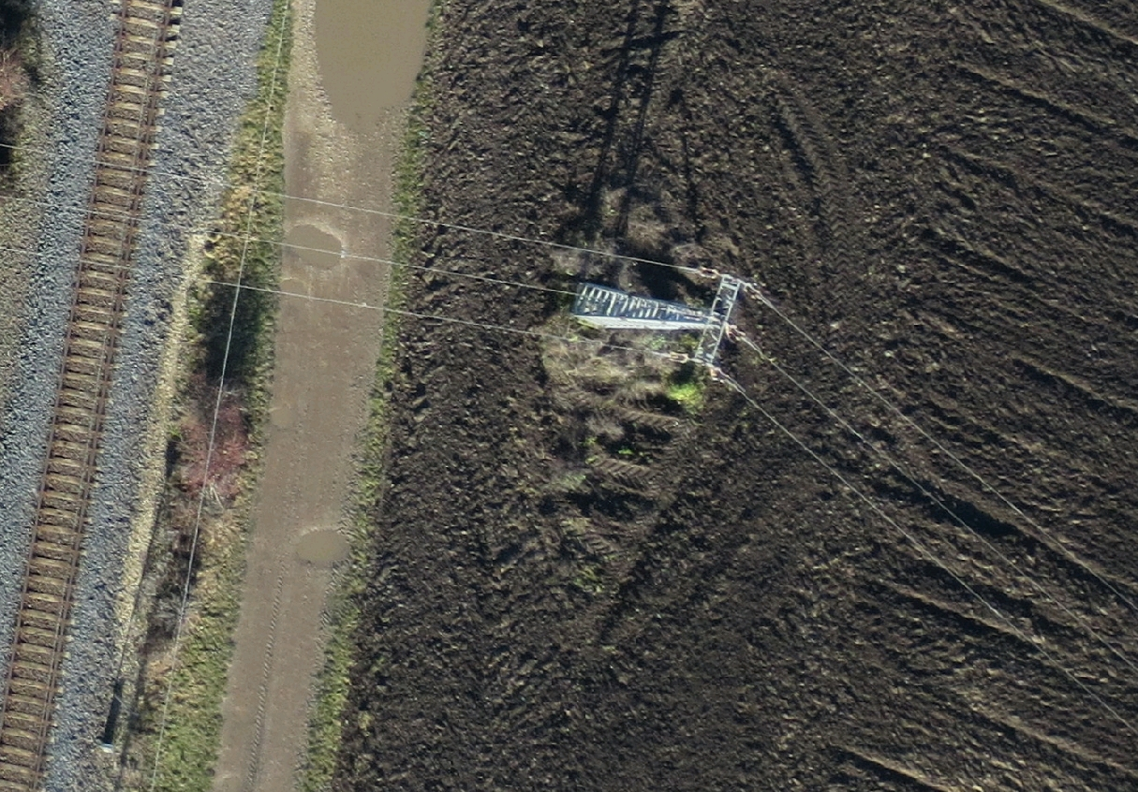
Képfelbontás
RGB kamerával, 100 méter magasságból

Slide 8
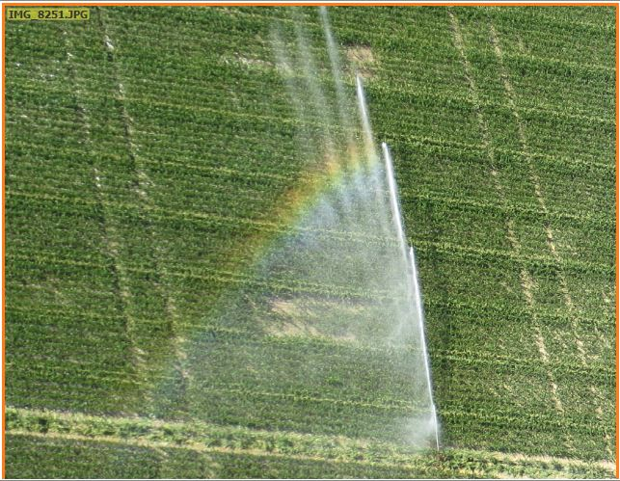
Képfelbontás
NIR kamerával, 160 méter magasságból

Slide 9
Együttműködés
FELMÉRÉS – FELDOLGOZÁS - ÉRTELMEZÉS
Repülés
Képek összefűzése – ortofotó készítés
Spektrális elemzés
Tematikus információk exportálása térinformatikai rendszerbe
Adatbázis
AZ EREDMÉN TÖBB SZAKIRÁNY EGYÜTTES MUNKÁJA !
Verőné Dr. Wojtaszek Malgorzata Asszony
Óbudai Egyetem, Alba Regia Műszaki Kar
Geoinformatikai Intézet

Slide 10
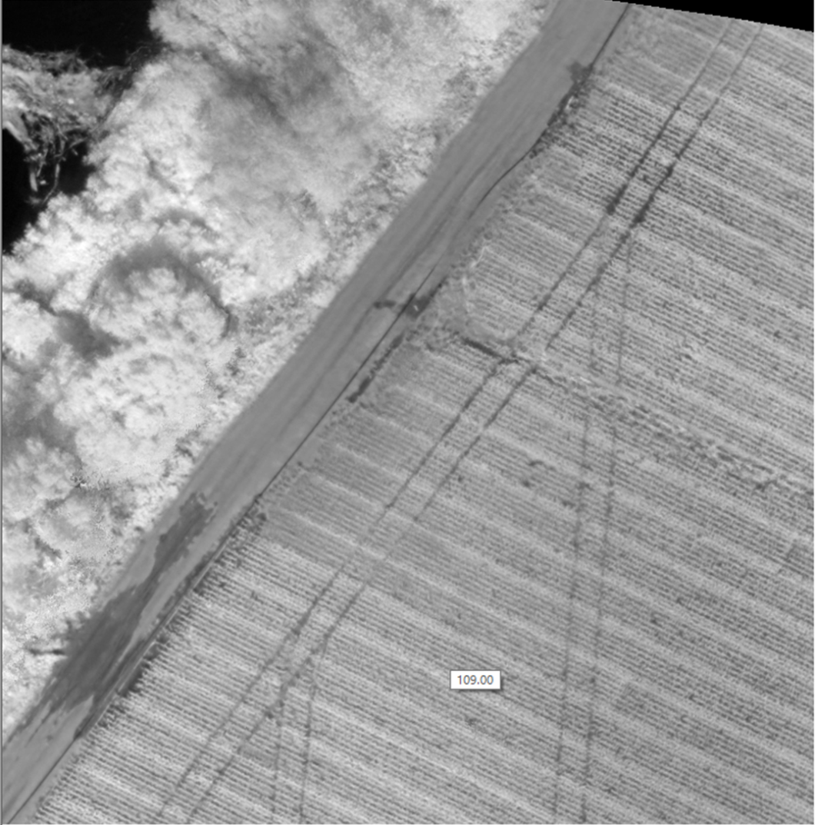
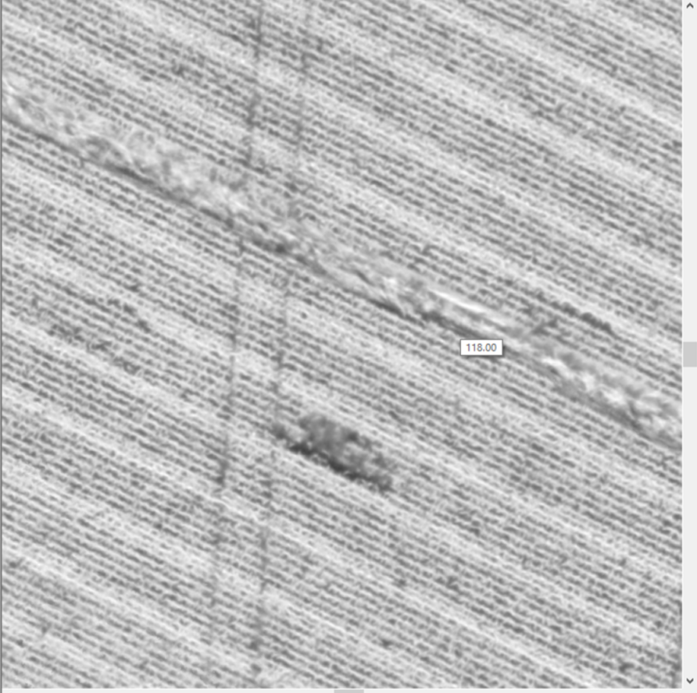
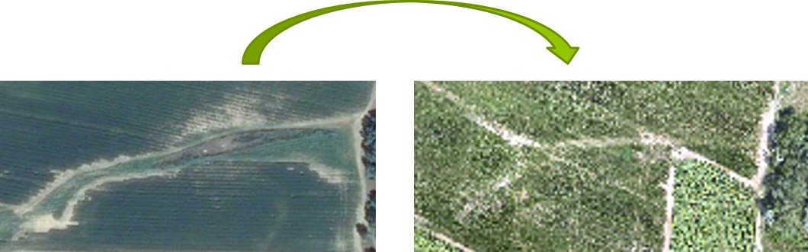
Látványtól az információig
Vizenyős foltok azonosítása (vízveszteség)
2 sor apa, 6 sor anya azonosítása
Művelés nyomai ( taposási kár)
Termesztett növény fejlődésbeli eltérések azonosítása
Gyomosodás
Korábbi földhasználat következményei

Slide 11
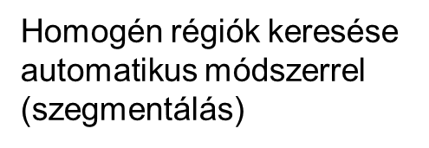
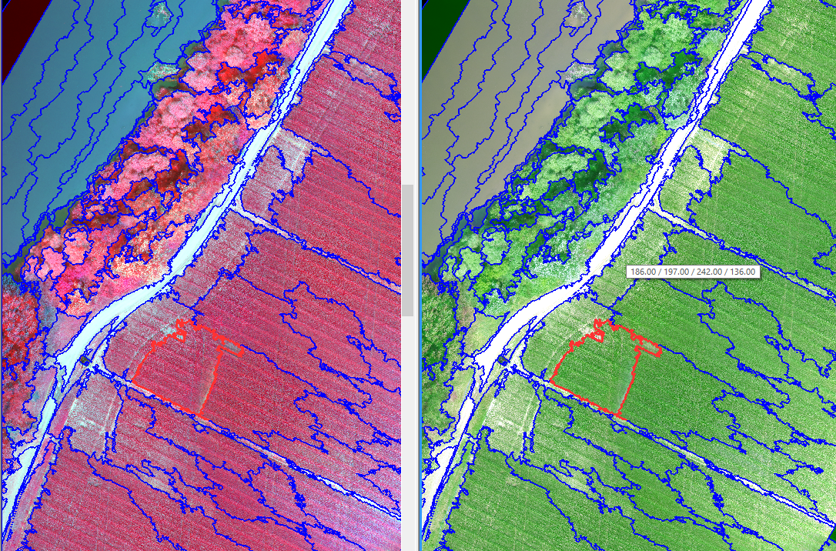
Szegmentálás

Slide 12
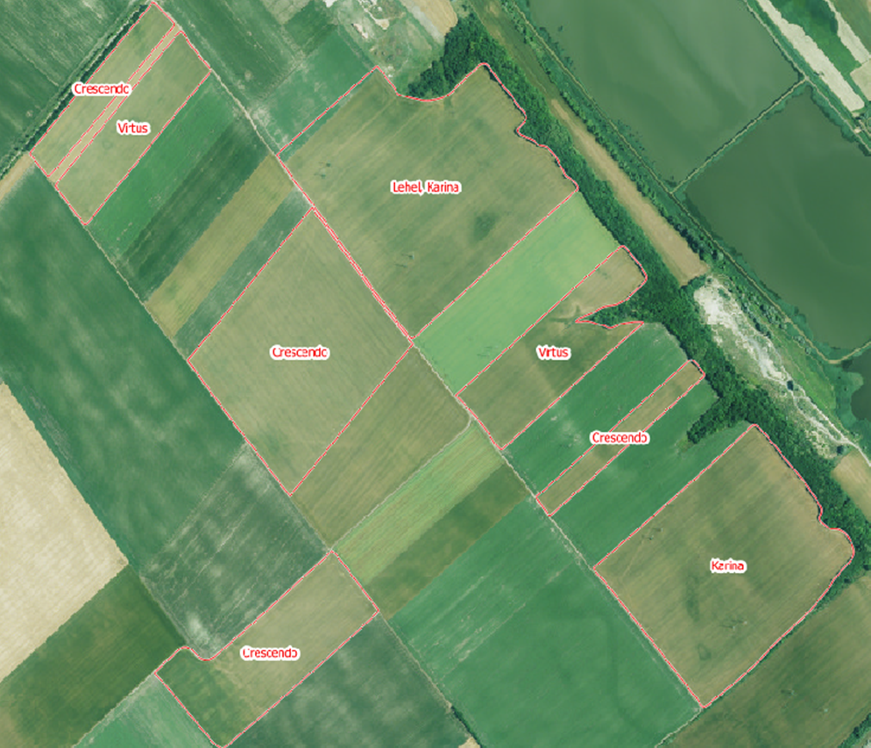
Területi adottságok
Táblán belüli felszínborítási eltérések térképezése
Tábla megnevezése, elővetemény termés átlaga | Fényképi azonosító | terület (ha) | A talajvizsgálati (átlag) eredmények
I. dűlő 1 3,135 t/ha | 2/A | 27,14 | pH 7,5; Ka 42; humusz 2,47; P2O5 325; K2O 276
I. dűlő 2 3,038 t/ha | 2/B | 8,54
I. dűlő 3 2,467 t/ha | 3/A | 2,85
I. dűlő 4 4,223 t/ha | 3/B | 22,86
II. dűlő 1 2,467 t/ha | 1/A | 3,69 | pH 7,36; Ka 42; humusz 2,36; P2O5 125; K2O 222
II. dűlő 2 3,038 t/ha | 1/A | 5,92
II. dűlő 3 2,467 t/ha | 1/B | 19,49
III. dűlő 1 2,467 t/ha |  | 10,52 | pH 7,33; Ka 44; humusz 2,5; P2O5 138; K2O 261

Slide 13
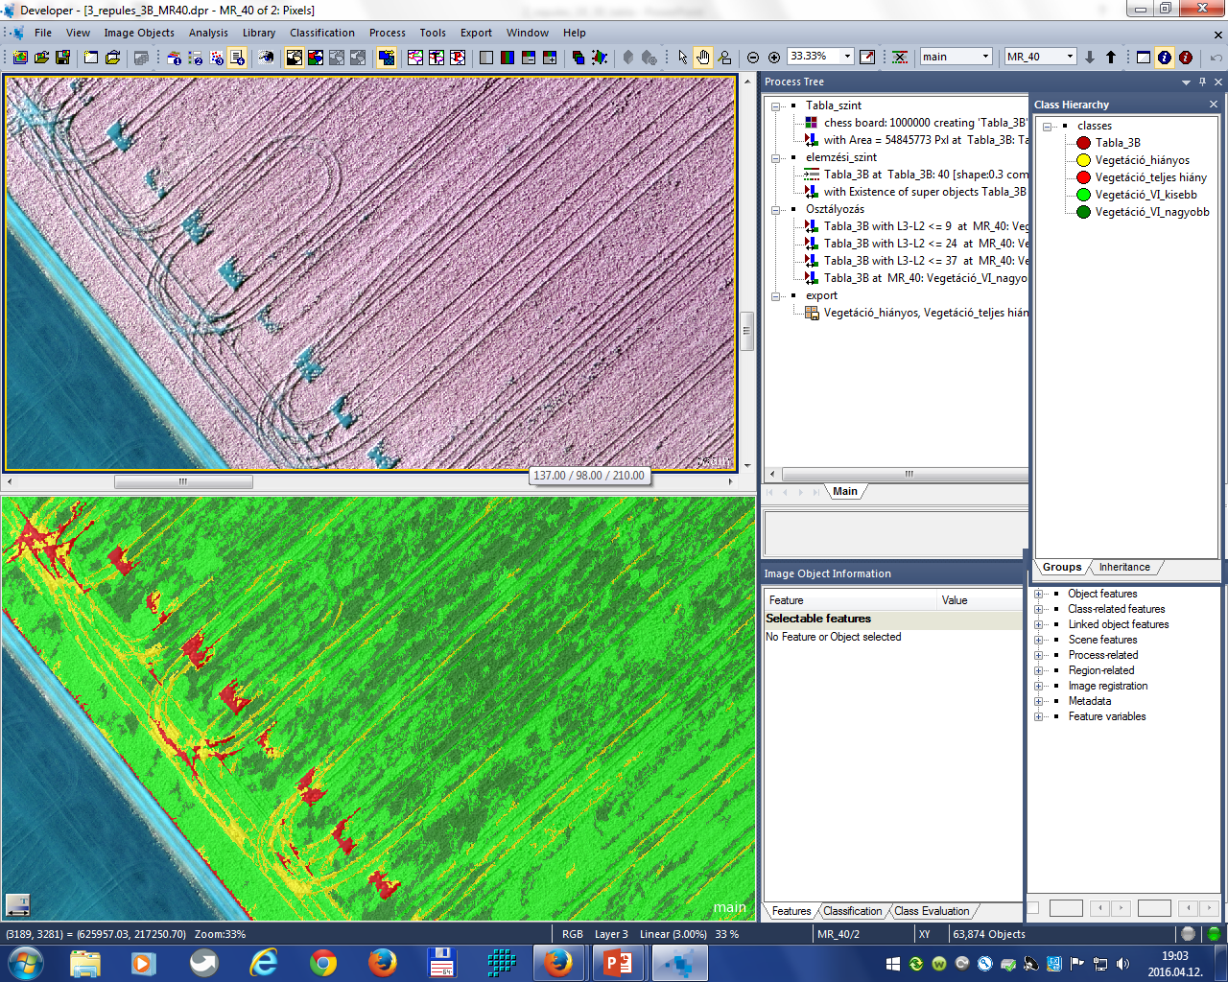
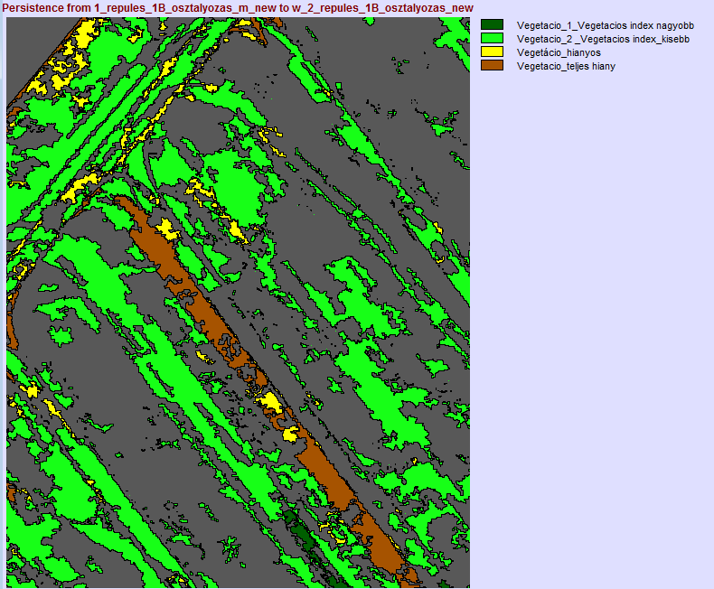
Folyamatábra
Távérzékelési adatok
Eredeti sávok, PCA, NDVI, VI, egyéb
Szegmentálás
Osztályozás (növény fejlődésbeli eltérések, kezelési egységek)
Kezelési egységek
Táblán belüli statisztika, térbeli és időbeli változások
GIS
Szomszédsági vizsgálatok
Táblán belüli statisztika: növény-vetéshiány aránya (kék-zöld index), területi homogenitás, terület heterogenitás, kezelési egységek, …..

Slide 14
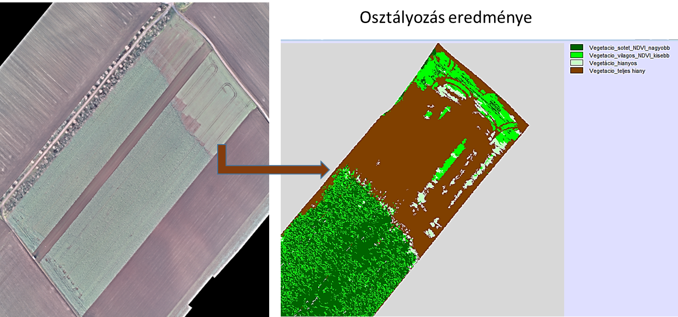
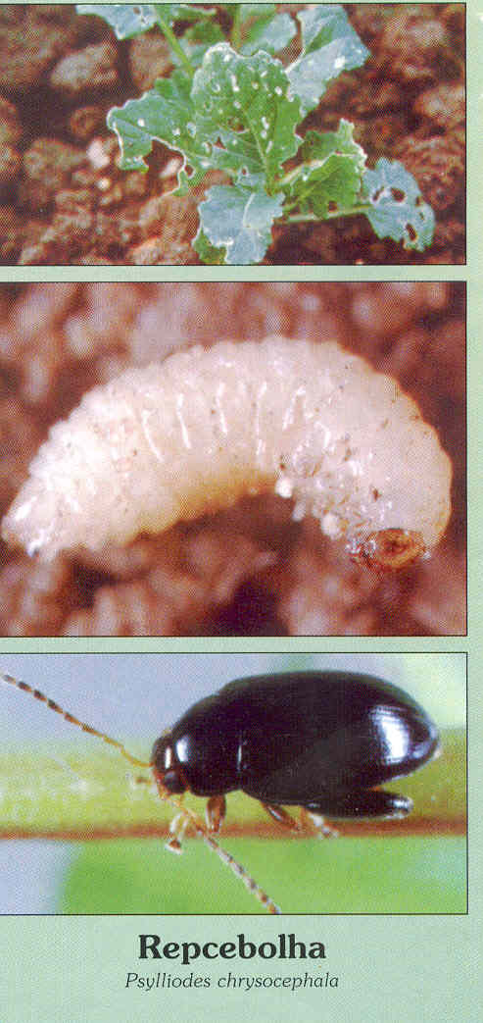
Kártevők okozta károsodás

Slide 15
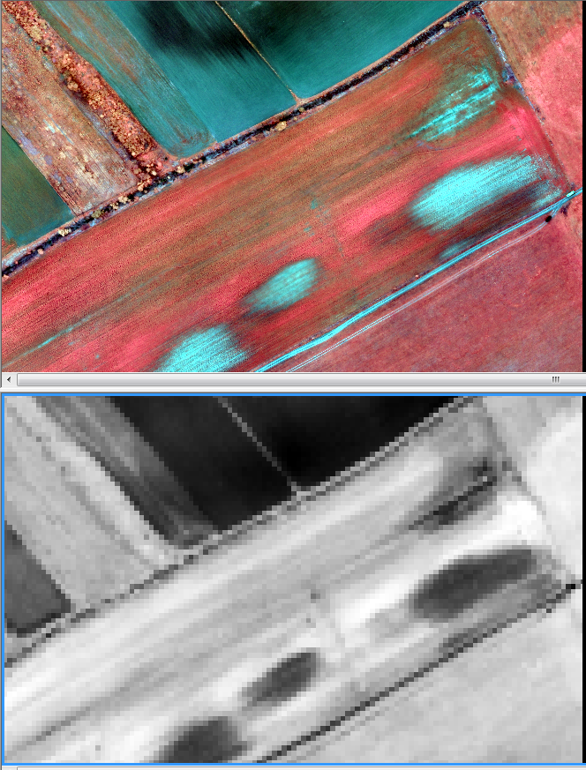
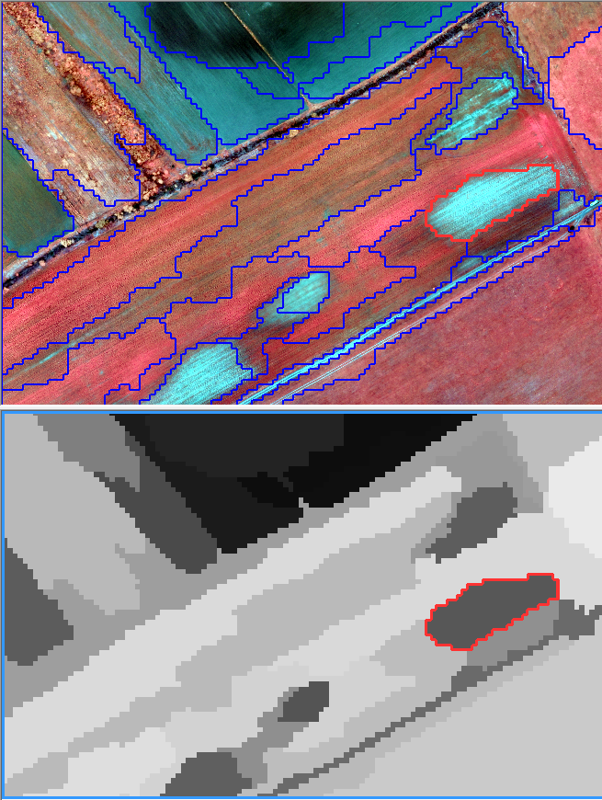
Belvíz – erózió hatása
Erózió hatása növény fejlődésre (búza tábla: őszi és tavaszi felvételen). Ahogy fejlődik a búza egyre markánsabb az eltérés erodált terület és az erózió által nem érintett terület között. A tábla északi részén belvíz okozta növény károsodás is látható.

Slide 16
Művelési technológia
Szabályosan ismétlődő vetéshiány
Munkagépek okozta növénykárosodás

Slide 17
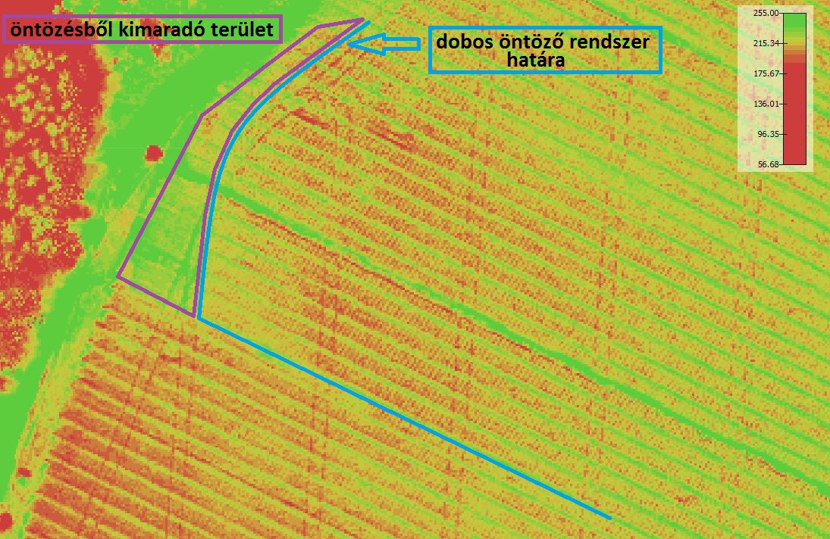
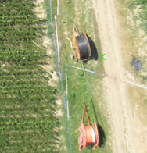
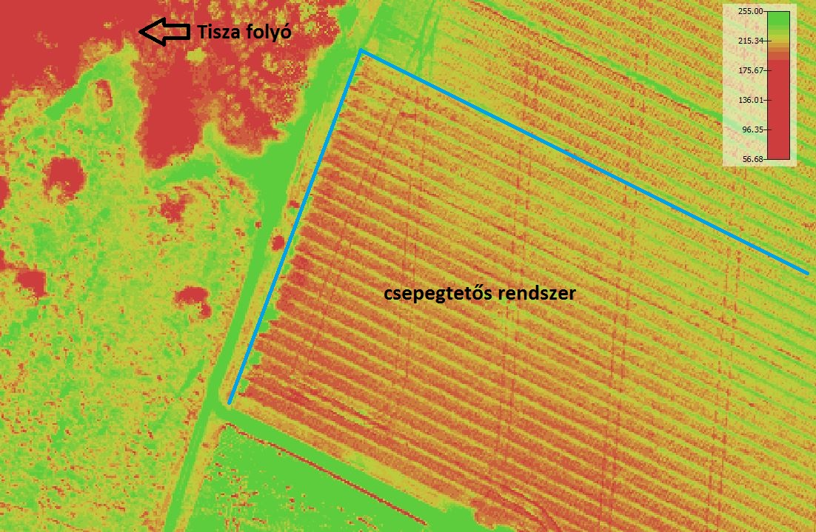
Öntözési renderek

Slide 18
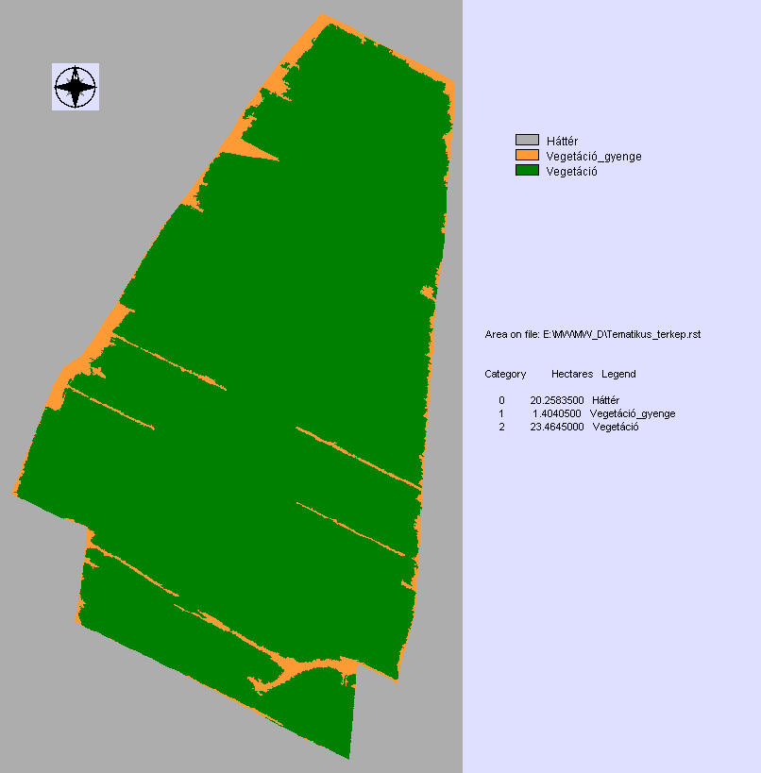
Osztályozás eredménye
Kategória | Terület/ha | NDVI érték
Hiányos vegetáció (1) | 1,4 | ≤ 0,4
Teljes lefedést adó vegetáció (2) | 23,46 | ≥ 0,4

Slide 19
Jövőkép
UAV felvételek hatékony eszközök az adatnyerésben, térképezésben
táblán belüli kezelési egységek detektálása
növény fejlődésének nyomon követése
  fejlődési eltérések
  klorofil tartalom, nitrogén ellátás
  kártevők
  stressz hatások
  kárbecslés
  ….
Képfeldolgozáshoz szükséges ismeretek:
Távérzékelés, térinformatika
Képelemzés (több eljárás együttese)
Biológia
Precíziós gépek
Területi adottságok
Lehetséges hatásai a döntéshozatalban
Költség csökkentés
Környezetbarát művelés
Eredményesség
Fenntartható gazdálkodás
Szállunk rendelkezésükre

